Slide 2
King Arthur
and the Knights of the Round Table მეფე არტური და მრგვალი მაგიდის რაინდები
By Stephen Colbourn
სტივენ კოლბორნი

Slide 3
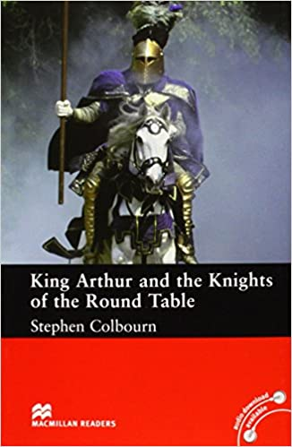
Agenda გაკვეთილის განრიგი
Vocabulary - ლექსიკა
Main themes - მთავარი თემები
Conclusion and Homework - შეჯამება და დავალება
Legend - ლეგენდა
Summary - შინაარსი
Characters - გმირები
Setting - მოქმედების ადგილი და დრო

Slide 4
Vocabulary
ლექსიკა
wizard
(n.)
knight
(n.)
sword
(n.)
ჯადოქარი
რაინდი
ხმალი
benevolent
(adj.)
chivalry
(n.)
დიდსულოვანი, კეთილი
საგმირო საქმე, რაინდობა
worthy
(adj.)
protection
(n.)
honour
(n.)
ღირსი, ღირებული, ფასეული
დაცვა
ღირსება

Slide 5
knight
(n.)
რაინდი

Slide 6
wizard
(n.)
ჯადოქარი

Slide 7
sword
(n.)
ხმალი

Slide 8
chivalry
(n.)
საგმირო საქმე, რაინდობა

Slide 9
honour
(n.)
ღირსება

Slide 10
protection
(n.)
დაცვა

Slide 11
worthy
(adj.)
ღირსი, ღირებული, ფასეული

Slide 12
benevolent
(adj.)
დიდსულოვანი, კეთილი

Slide 13
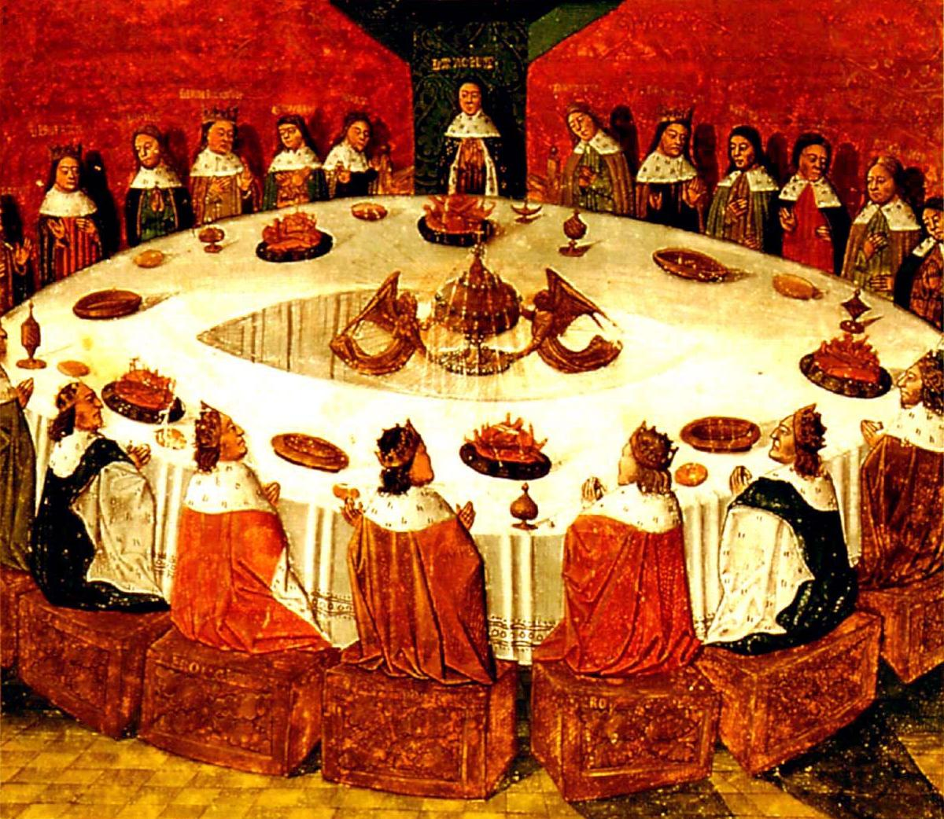
Legend ლეგენდა
A legend is …
…a story that lies somewhere between myth and historical fact and which, as a rule, is about a particular figure or person

Slide 14
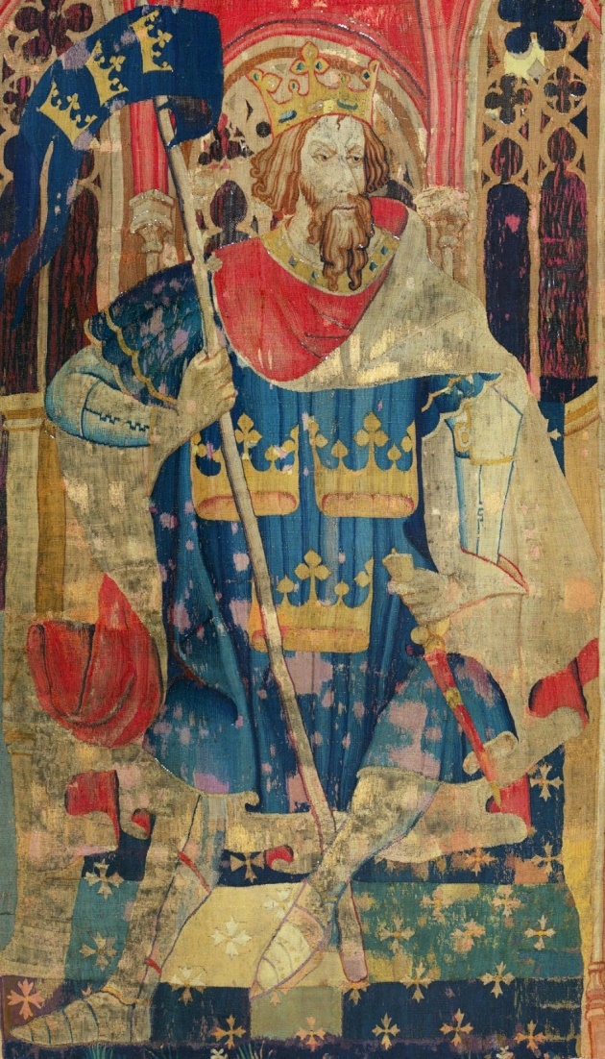
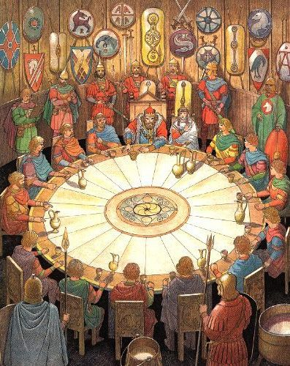
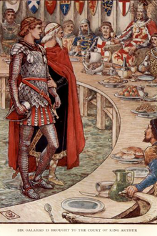
Legend ლეგენდა

Slide 15
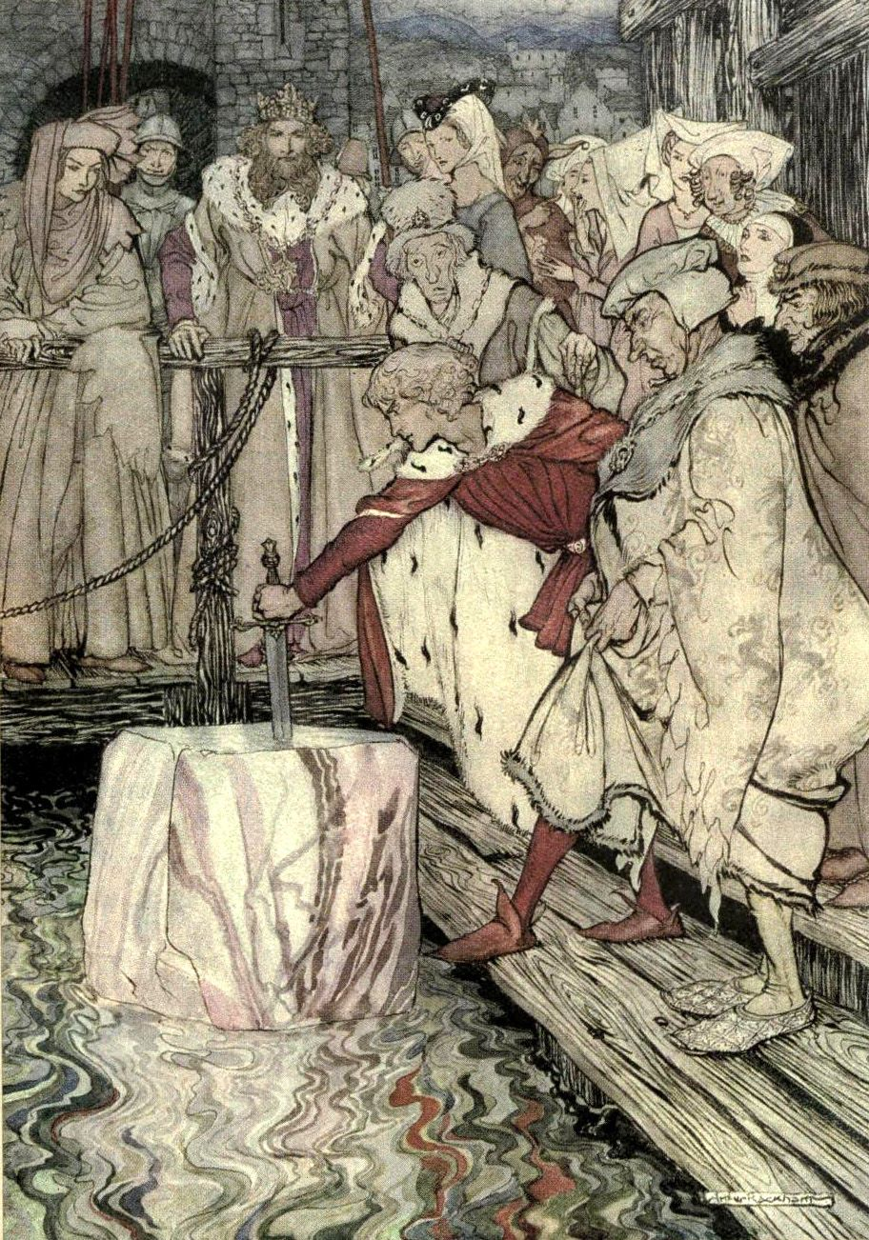
Summary შინაარსი

Slide 16
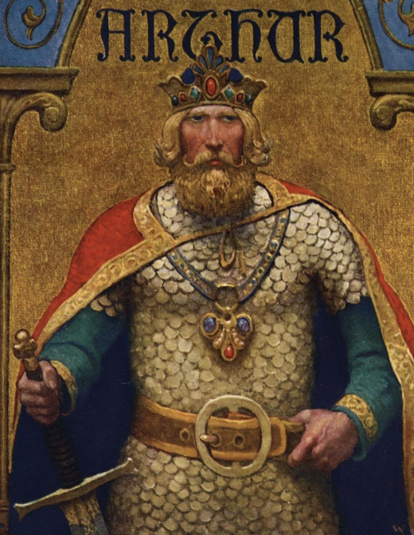
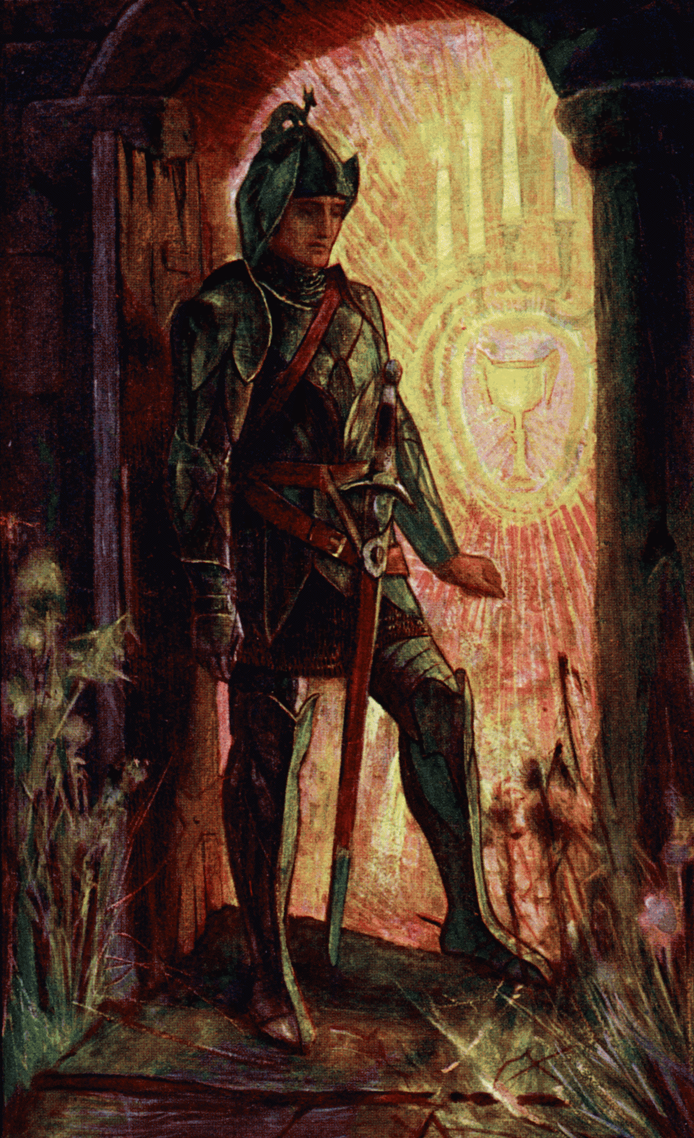
Characters - გმირები
King Arthur
Merlin
Guinevere
Lancelot
Percival/
Galahad

Slide 17
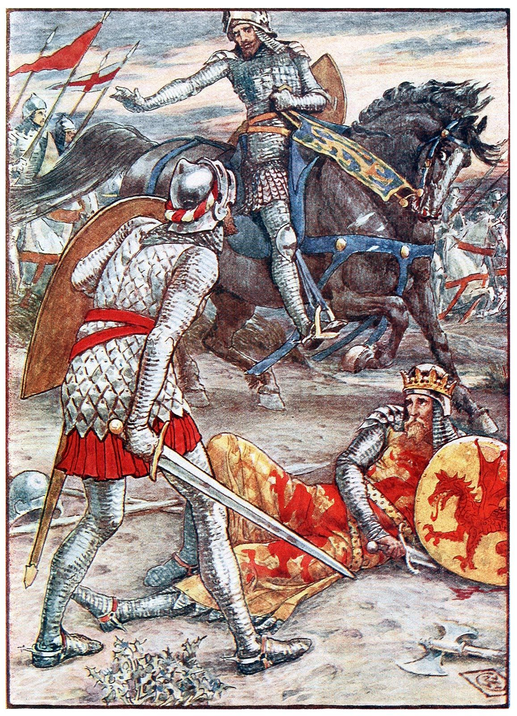
Setting მოქმედების ადგილი და დრო

Slide 18
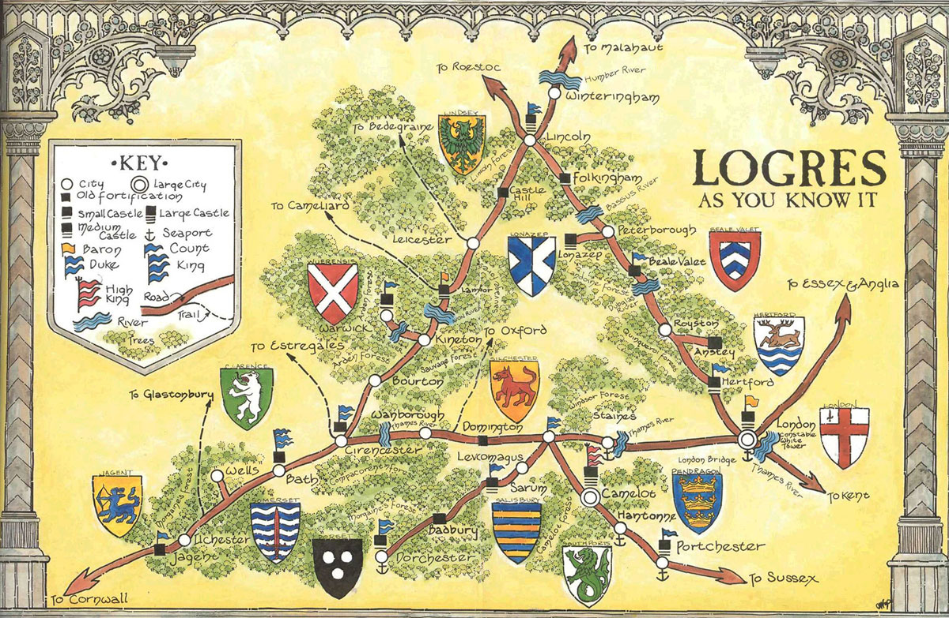
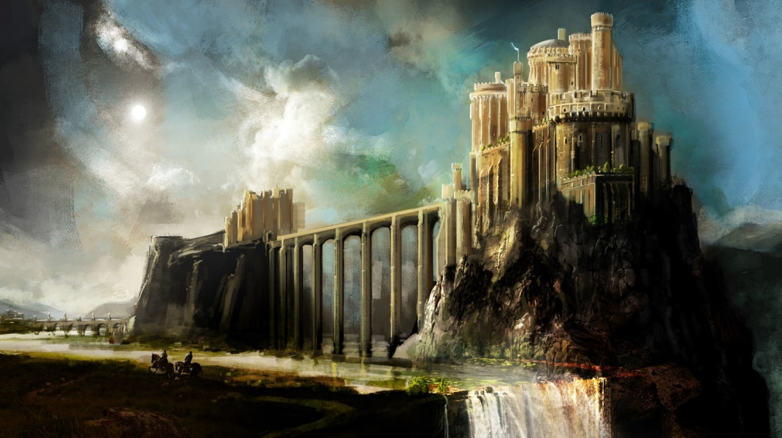
When
Late 5th, early 6th centuries
Where
Camelot, Kingdom of Logres

Slide 19
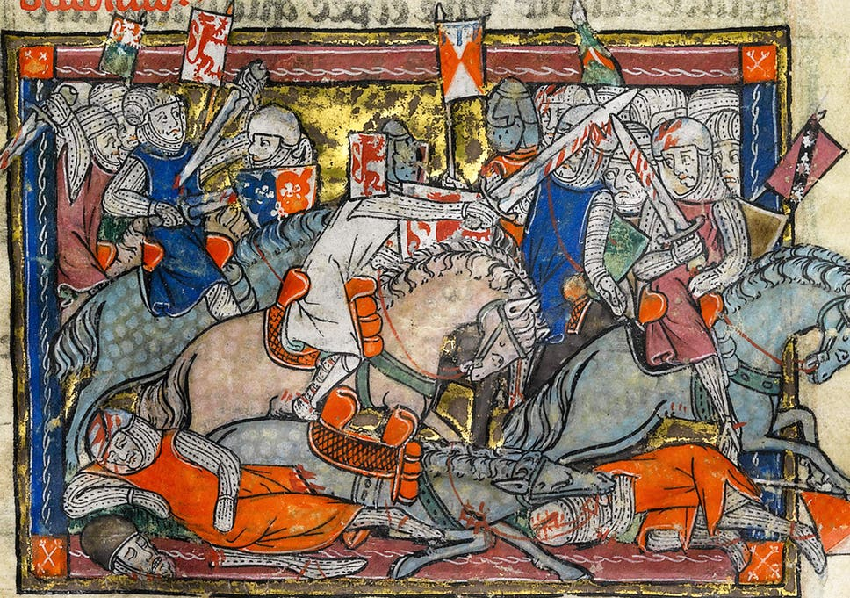
Main Themes მთავარი თემები

Slide 20
Conclusion შეჯამება
Author
Summary
Setting
Themes
Characters
Many since it is a legend
Symbol of a National Hero; Chivalry
King Arthur together with Merlin, constructs a round table, at which only the best knights of England may sit.
Late 5th, early 6th centuries
Camelot, Kingdom of Logres
King Arthur, Merlin, Lancelot, Guinevere, Percival/Galahad, etc.

Slide 21
Vocabulary
ლექსიკა
wizard
(n.)
knight
(n.)
sword
(n.)
ჯადოქარი
რაინდი
ხმალი
benevolent
(adj.)
chivalry
(n.)
დიდსულოვანი, კეთილი
საგმირო საქმე, რაინდობა
worthy
(adj.)
protection
(n.)
honour
(n.)
ღირსი, ღირებული, ფასეული
დაცვა
ღირსება

Slide 22
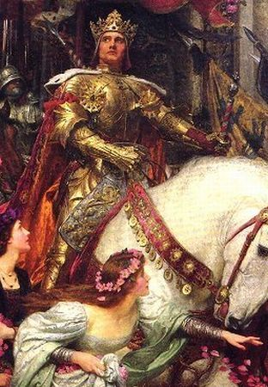
Homework საშინაო დავალება
If you found out one day that you were a king or queen, how would you lead your country? What would you want your kingdom to be like? Explain…
ერთ დღეს რომ აღმოგეჩინათ, რომ მეფე ან დედოფალი ხართ, როგორ მართავდით თქვენს ქვეყანას? როგორი გსურთ იყოს იგი? მოგვიყევით, რატომ?

